Slide 1


Slide 2

Quête d’amélioration, quête de valorisation
Centre national d’excellence en santé mentale (CNESM)
JASM – 3 mai 2016
Michel Gilbert
Coordonnateur

Slide 3
Mission du CNESM
Relevant de la Direction de la santé mentale (DSM) au MSSS
Le CNESM, depuis juillet 2008, a pour mission d’agir à titre de leader national sur le plan du déploiement des pratiques cliniques de qualité pour des clientèles ciblées en santé mentale, en s’appuyant sur la littérature scientifique (Evidence Based Practices)

Slide 4
Buts du CNESM
Appuyé par une équipe multidisciplinaire d’experts du domaine de la santé mentale, le CNESM offre des services de consultation et de soutien destinés aux gestionnaires et aux équipes d’intervenants du réseau public et communautaire

Slide 5
Volets d’interventions
Suivi intensif dans le milieu (SIM)
Soutien d’intensité variable (SIV)
Offre de service 1re ligne santé mentale adulte (SMA)

Slide 6
Équipe - CNESM
Équipes de 6 conseillers (SIM, SIV, 1re ligne)
Une agente administrative
Deux agents de recherche
Deux chercheurs associés :
  Docteur Alain Lesage, CIUSSS Est Mtl (IUSMM)
  Docteur Éric Latimer, CIUSSS Ouest Mtl (IUSMD)

Slide 7
État de situation provincial des activités du CNESM - Volet SIM
Actuellement :
48 équipes SIM (5 ETC et +)
Défis :
Processus systématique de révision du requis SIM
Avoir un plan d’intervention soutenant les forces du client et des interventions qui le reflète
Arrimage avec les équipes SIV
Psychiatres assignés à l’équipe
Spécialistes formés intégrés dans l’équipe
Interventions orientées et soutenant le rétablissement
Compétence en TCC, Approche/force, EM

Slide 8
État de situation provincial des activités du CNESM - Volet SIM
Indicateurs de performances
Le nombre d’équipe à haute fidélité
  Le nombre de spécialistes formés
  Le nombre d’équipes avec psychiatres assignés
  Le nombre d’équipes avec PA
Le nombre de PI avec critères qualitatifs

Slide 9
État de situation provincial des activités du CNESM - Volet SIV
Actuellement :
112 équipes SIV dont 24 (organisme communautaire)
Défis :
Les plans d’intervention
Fréquence des contacts
Groupe d’âge 18-25 ans versus 51 ans +
Isolement des équipes p/r aux partenaires
Durée des épisodes
Outils de mesure d’impacts

Slide 10
État de situation provincial des activités du CNESM - Volet SIV
Indicateurs de performances
Plan d’intervention (100 %)
Fréquence du suivi
Coordination de services

Slide 11
État de situation provincial des activités du CNESM - Volet 1re ligne
Actuellement :
L’ensemble des RLS ont leur guichet d’accès en SM
Défis :
Accessibilité limitée (liste d’attente)
Absence d’une culture de 1re ligne = repères de 2e ligne (impacts sur les pratiques)
Omnis peu supportés – soins de collaboration
Orientations ministérielles peu connues
Rôle et fonctions des GASM peu efficients
Absence historique de cadre clinico-administratif

Slide 12
État de situation provincial des activités du CNESM - Volet 1re ligne
Indicateurs de performance :
Améliorer l’accessibilité
  Les temps d’attente pour 1er service
  Le nb de clients différents/intervenants/année
Améliorer l’efficience
  Plan d’intervention complété avec la personne
  Durée des épisodes de service
  % d’atteinte des objectifs au PI

Slide 13
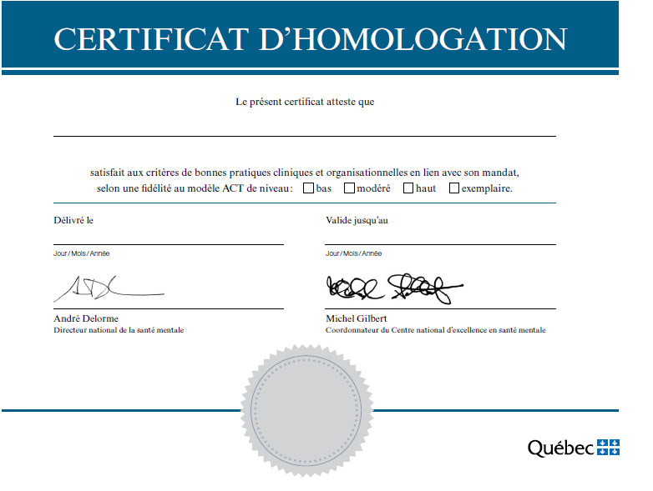

Slide 14
Processus d’homologation
Volets SIM - SIV
Objectifs :
Améliorer avant tout les pratiques
Places reconnues… aux 2 ans
Miser davantage sur les valeurs qualitatives que quantitatives
Donner un sens clinique à l’intervention versus une simple fréquence (ex. : entente de gestion)
Standardiser la réponse clinique selon les bonnes pratiques peu importe où nous sommes au Québec
Apprécier les pratiques d’un point de vue local avec un point de vue provincial (étalonnage)
Personnaliser les activités d’amélioration des pratiques

Slide 15
Impacts des activités d’appréciation des pratiques
Quelques diapos sur des indicateurs de pratiques SIV….
À titre d’exemple d’impacts du processus d’accompagnement du CNESM….
Comparatif sur 2 ans…
3 régions - 8 équipes

Slide 16
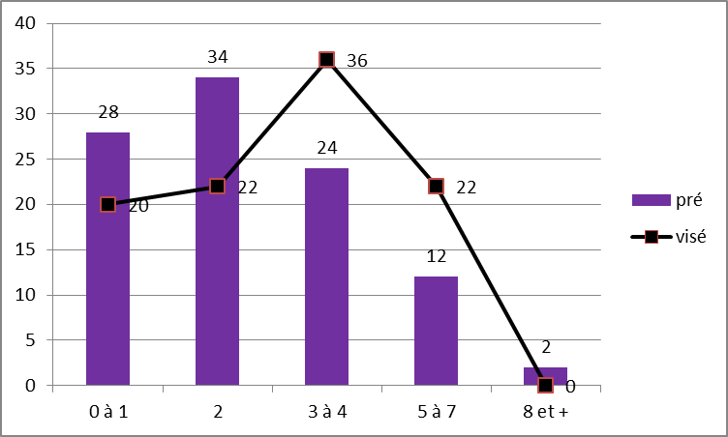
Efficacité des visites de soutien :
Intensité de service
Défi pour les équipes SIV : plusieurs personnes inscrites au SIV recevaient peu d’intensité de services. Les raisons? Mauvais profil de clientèle, intervenants faisant de multiples tâches, besoin d’intensité mal perçu par l’équipe…

Slide 17
Efficacité des visites de soutien :
Intensité de service
Différences pré-post : pour les 8 équipes (provenant de 3 régions différentes), voici le résultat à la suite des visites de soutien.

Slide 18
Efficacité des visites de soutien :
Intensité de service
Différences pré-post et comparaison avec l’ensemble des équipes SIV du Québec
(51 équipes, 11 régions administratives).

Slide 19
Efficacité des visites de soutien :
Taux de ré-hospitalisation
Lien significatif entre le pourcentage de 0 et 1 rencontre et le taux de ré-hospitalisation de la clientèle (corrélation de .42). Donc la diminution significative du nombre de 0 et 1 rencontre (28 % à 18 %) devrait avoir un effet sur le taux de ré-hospitalisation.

Slide 20
Efficacité des visites de soutien :
Plan d’intervention
Défi pour les équipes SIV : % bas de plans d’intervention complétés.
Situation au Québec avant février 2015 et celles de notre sous-groupe d’équipes (seulement 6 car 2 ont des données incomplètes).

Slide 21
Efficacité des visites de soutien :
Coordination des services
Défi pour les intervenants au SIV : de par leur fonction, assurer une coordination de service, prendre contact avec les proches et les familles, la communauté et les équipes médicales.
Le pourcentage de personnes pour lequel l’intervenant a eu un contact en personne au cours des 6 derniers mois.

Slide 22
Efficacité des visites de soutien :
Coordination des services
Données en intégrant le comparatif provincial.

Slide 23
Le point de vue des équipes SIV…
Gestionnaires d'équipe SIV (Montérégie)
Denis Foret : Le Point Commun (St-Jean)
Guy Lemieux : Centre psychosocial (St-Hyacinthe)
Alexandra Laliberté : Le Tournant (Suroît, Vaudreuil, Haut St-Laurent)
Questions :
En quoi le processus d'homologation sur la pratique SIV a été favorable à votre organisation de services ?
En quoi le processus d'homologation a un impact sur les pratiques cliniques ?
Quels sont les défis que vous avez rencontrés ou que vous observez dans cette démarche ?
De votre point de vue, quels sont les avantages de cette démarche pour :
  la gestion ?
  les intervenants ?
  la clientèle ?

Slide 24
Merci !
michel.gilbert.cnesm@msss.gouv.qc.ca

